Slide 1
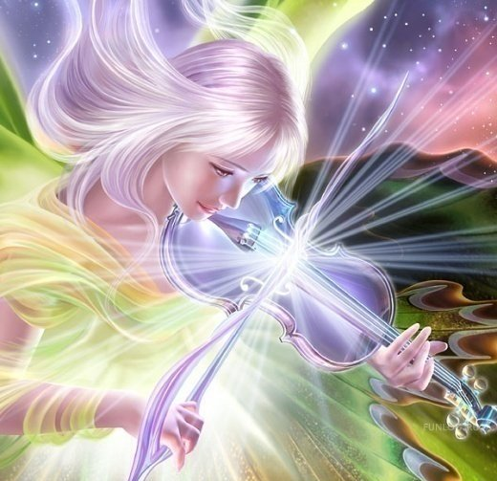
Преобразующая сила музыки
Как многогранна музыка! Как юно
Она, звуча сквозь времени пласты,
В сердцах людских затрагивает струны
Любви, печали, памяти, мечты.
И.Волобуева

Slide 2
Ответьте на вопросы:
Назовите свои любимые произведения.
Почему вы слушаете именно эти произведения?
В какой момент нужна была музыка?
Менялось ли что-нибудь в вас, когда вы слушали её?

Slide 3
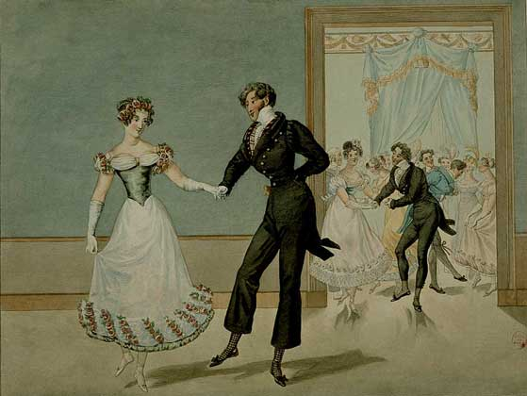
Слушание:
1. Иоганн Штраус Полька «Трик-трак»

Slide 4
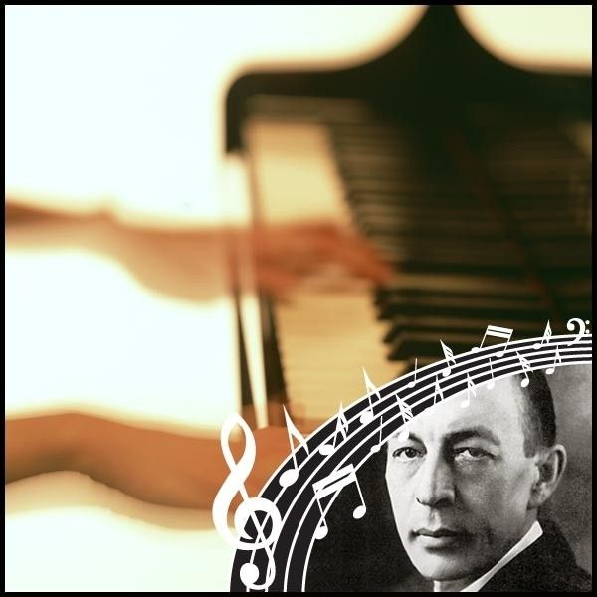
Слушание:
Сергей Рахманинов Прелюдия соль-минор

Slide 5
Вывод:
Музыка может рассказать о мыслях и чувствах людей, может показать характер человека, то есть может рассказать обо всём, чем живут люди, так как музыка отображает жизнь, а жизнь, в свою очередь, является источником музыки.

Slide 6
Миф об «Орфее и Эвридики»

Slide 7
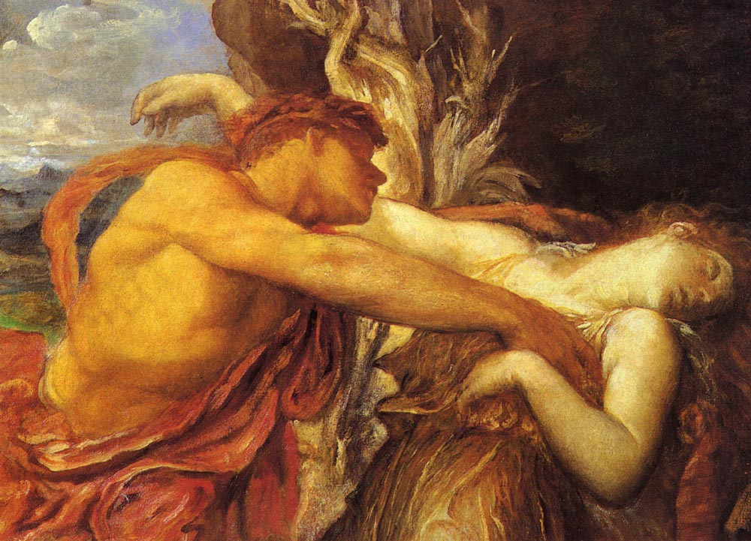

Slide 8
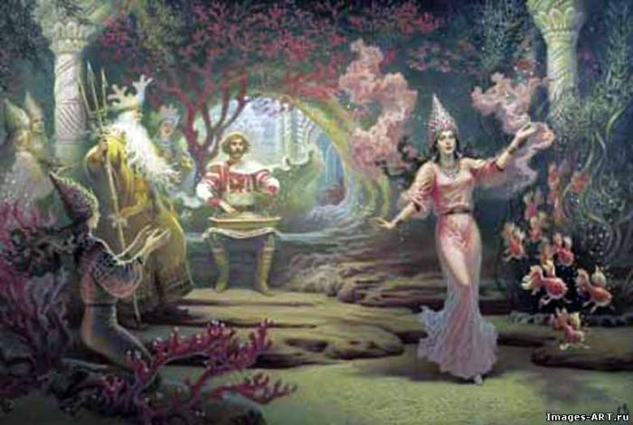
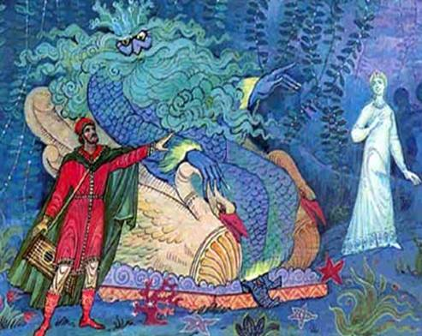
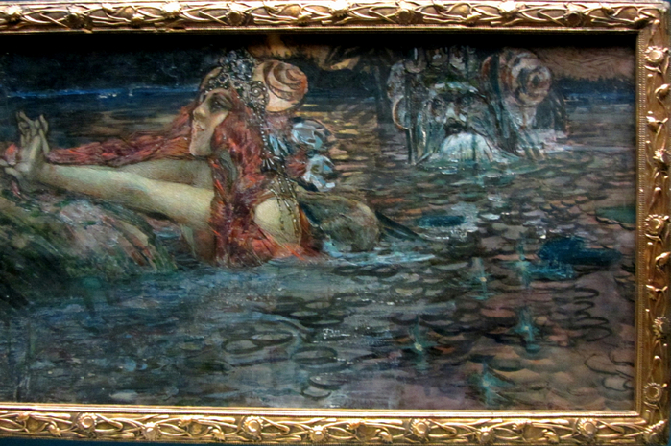
Былина «Садко»

Slide 9
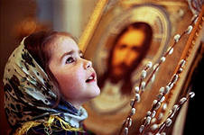
Разное воздействие музыки на людей.

Slide 10
В.В. Пукирев «Неравный брак»

Slide 11
П.А. Федотов «Сватовство майора»

Slide 12
Жак Брель «Вальс о вальсе»

